Slide 1
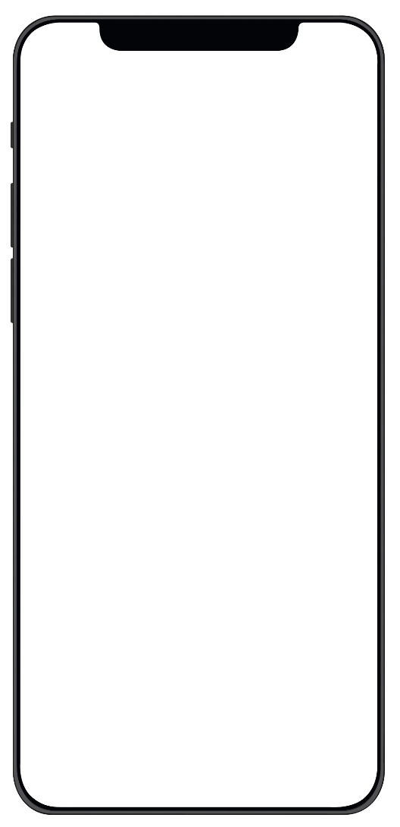
화면
화면

Slide 2

화면
화면

